Slide 2
Микология- наука, изучающая царство грибов
Грибы образуют отдельное царство, так как по строению и физиологическим особенностям сочетают в себе признаки животных и растений. Видовое разнообразие грибов огромно, оно достигает 100 тыс. видов., но по некоторым оценкам их может быть около 1,5 миллионов.
Они населяют разные экологические ниши: встречаются в воде, на суше, в почве.
Представители грибного царства относятся к эукариотам, обладают оформленным ядром и набором органоидов. Они занимают промежуточное положение между растениями и животными.

Slide 3
Систематика
В настоящее время описано около 100 000 видов грибов, но по некоторым оценкам их может быть около 1,5 миллионов.
Систематика
Царство Грибы
Подцарство Грибообразные
Подцарство Настоящие грибы (не образуют подвижных клеток ни на одной стадии жизненного цикла)
Отдел Зигомицеты (относятся к низшим грибам)
Отдел Аскомицеты, или Сумчатые грибы
Отдел Базидиомицеты
Отдел Дейтеромицеты (Несовершенные грибы)

Slide 4
Основные признаки
отсутствует хлорофилл, поэтому тип питания – гетеротрофный;
в качестве питательных веществ запасается гликоген, жиры, волютин;
при обменных процессах вырабатывается мочевина;
происходит синтез незаменимой аминокислоты лизина, которая содержится в клетках животных;
насыщаются питательными веществами из почвы (всасывающий способ питания);
клетки снабжены клеточной стенкой из целлюлозы в комплексе с хитином, полифосфатами и пигментами;
клетка содержит от одного до нескольких ядер и набор органоидов (не у всех есть комплекс Гольджи и центриоли);
геном устроен по типу эукариотов, хромосомы мелких размеров;
деление клетки и ядра не всегда совпадают по времени, поэтому формируются многоядерные клетки; иногда ядра попадают из одной клетки в другую.

Slide 5
Сходство с растениями
Плотная и твердая клеточная стенка;
Незначительная подвижность;
Неограниченный рост;
Всасывание элементов питания из субстрата;
Способы размножения: вегетативный и с помощью спор.

Slide 6
Сходство с животными
Хитин встроен в клеточную оболочку;
Клетка для питания запасает гликоген;
Нет хлоропластов, которые участвуют в процессе фотосинтеза;
Нет вакуолей или они мелкие;
В ходе метаболизма выделяется мочевина.

Slide 7
Строение грибов
Тело гриба состоит из длинных нитей — гиф.
Гифы растут апикально (вершиной) и могут ветвиться, образуя густую переплетённую сеть -- мицелий, или грибницу.
Мицелий располагается в субстрате (почве, древесине, живом организме) или на его поверхности.
Скорость роста мицелия зависит от условий среды и может достигать нескольких сантиметров в сутки.
У базидиомицетов мицелий часто многолетний, у других грибов — однолетний.

Slide 8
виды мицелия
неклеточный -образован одной многоядерной гигантской клеткой (например, у зигомицетов);
клеточный -есть межклеточные перегородки (септы); клетки одноядерные или многоядерные. В клеточных перегородках могут оставаться отверстия, через которые цитоплазма и органоиды (включая ядра) свободно перетекают из клетки в клетку.
У аско- и базидиомицетов мицелий -состоит из двуядерных клеток

Slide 9
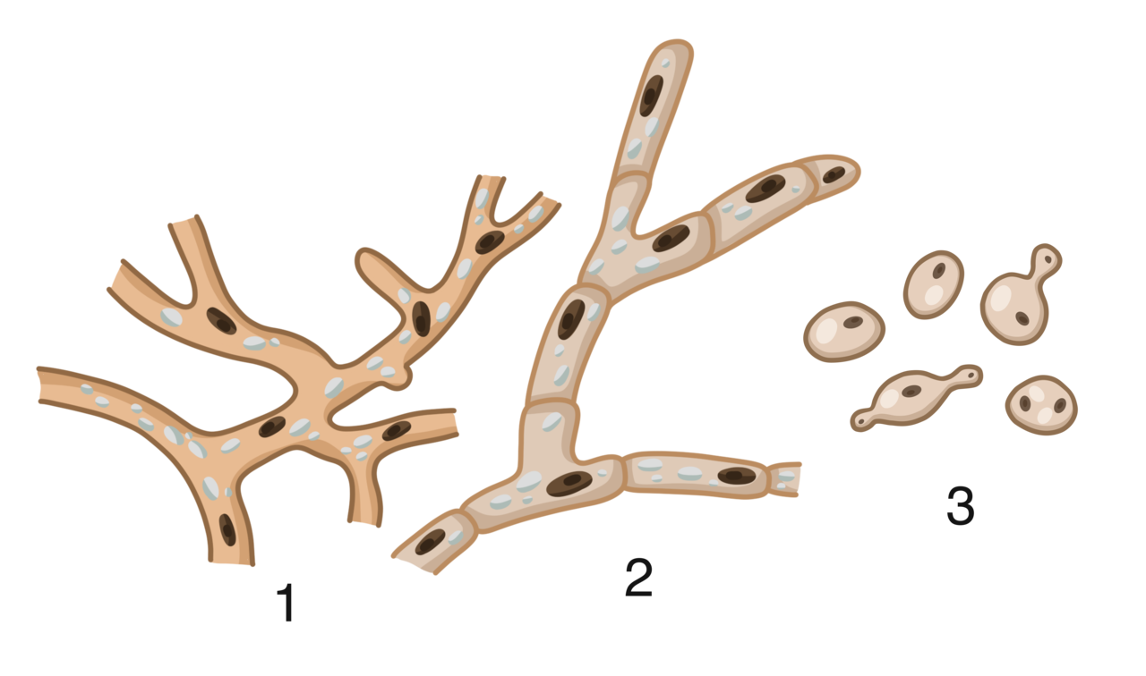
Виды мицелия: 1 — одноклеточный; 2 — многоклеточный ; 3 —двуядерный(дрожжи).

Slide 10
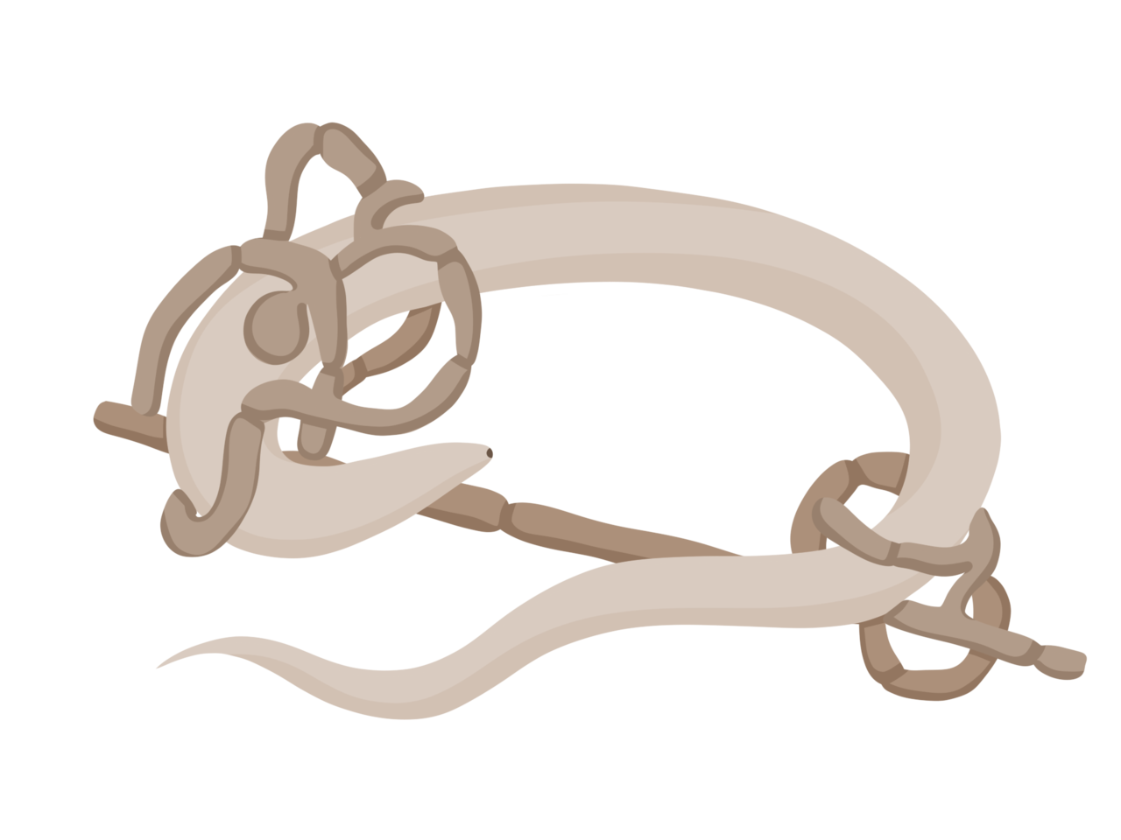
Ловчие петли хищного гриба

Slide 11
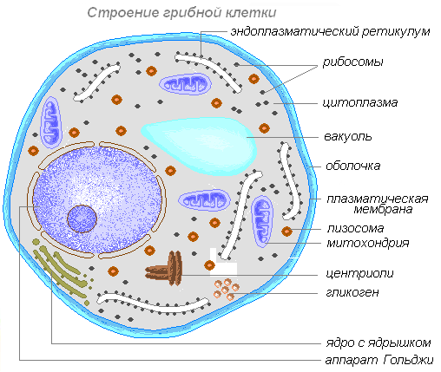

Slide 12
Размножение
У грибов различают вегетативное, бесполое и половое размножение.
Вегетативное
Размножение осуществляется частями мицелия,, путём почкования мицелия или отдельных клеток.
Для бесполого вегетативного размножения специальные приспособления не нужны, но потомков появляется не много, а мало.
При бесполом вегетативном размножении клетки нити, ничем не отличаются от соседних, вырастают в целый организм. Иногда, животные или движение среды разрывают гифу на части.

Slide 13
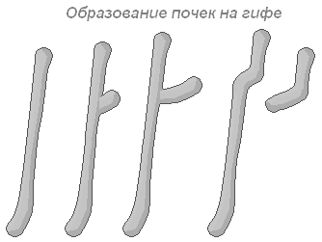
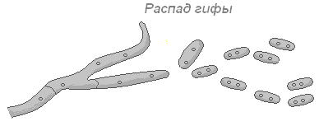
При вегетативном размножении ДНК потомков не отличается от ДНК родителя. При таком размножении не нужны специальные устройства, но количество потомков невелико.

Slide 14
Бесполое
При бесполом споровом размножении нить гриба образует специальные клетки, создающие споры. Эти клетки выглядят как веточки, неспособные расти и отделяющие от себя споры, или как крупные пузыри, внутри которых образуются споры. Такие образования называют спорангиями.
При бесполом размножении ДНК потомков не отличается от ДНК родителя. На образование каждой споры тратится меньше веществ, чем на одного потомка при вегетативном размножении. Бесполым путём одна особь производит миллионы спор, поэтому у гриба больше шансов оставить потомство.

Slide 15
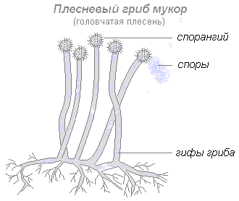

Slide 16
Половое
При половом размножении появляются новые сочетания признаков. При этом размножении ДНК потомков образуется из ДНК обоих родителей. У грибов объединение ДНК происходит по-разному.
Разные способы обеспечить объединение ДНК при половом размножении грибов:

Slide 17
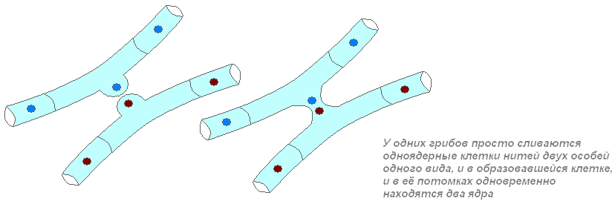

Slide 18
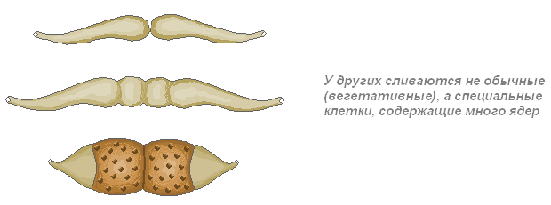

Slide 19
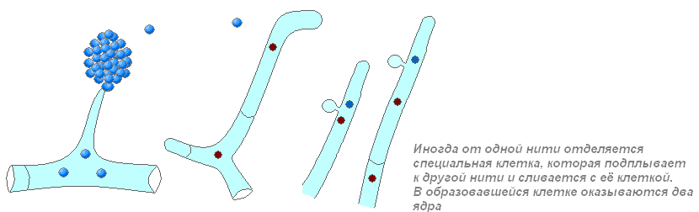

Slide 20
Плесневые грибы
Плесневые грибы поселяются на увлажнённых остатках растений, реже животных.
мукор, или головчатая плесень. Грибницу этого гриба в виде тончайших белых гифов
Гифы мукора не разделены перегородками. Каждая гифа представляет собой одну сильно разветвлённую клетку с несколькими ядрами. Одни ответвления клетки проникают в субстрат и поглощают питательные вещества, другие поднимаются вверх.
На верхушке последних образуются чёрные округлые головки — спорангии, в которых образуются споры.
Созревшие споры распространяются воздушными потоками или при помощи насекомых. Попав в благоприятные условия, спора прорастает в новую грибницу (мицелий).

Slide 21
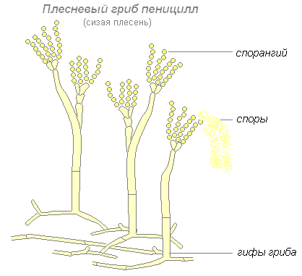
Плесневые грибы
Пеницилл, или сизая плесень. Грибница пеницилла состоит из гифов, разделённых поперечными перегородками на клетки. Некоторые гифы поднимаются вверх, и на конце их образуются разветвления, напоминающие кисточки. На конце этих разветвлений образуются споры, с помощью которых пеницилл размножается.

Slide 22
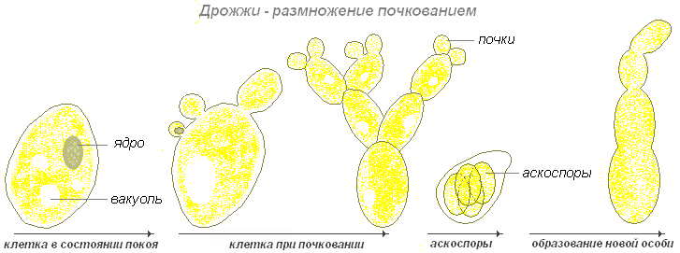
Дрожжевые грибы
Дрожжи — одноклеточные неподвижные организмы овальной или удлинённой формы, размером 8-10 мкм. Настоящего мицелия не образуют. В клетке имеется ядро, митохондрии, в вакуолях накапливается много веществ (органических и неорганических), в них происходят окислительно-восстановительные процессы. Вегетативное размножение почкованием или делением. Спорообразование наступает после многократного размножения почкованием или делением. Оно совершается легче при резком переходе от обильного питания к незначительному, при поступлении кислорода. В клетке число спор парное (чаще 4-8). У дрожжей известен и половой процесс.

Slide 23
Дрожжевые грибы
Дрожжи — одноклеточные неподвижные организмы овальной или удлинённой формы, размером 8-10 мкм. Настоящего мицелия не образуют. В клетке имеется ядро, митохондрии, в вакуолях накапливается много веществ (органических и неорганических), в них происходят окислительно-восстановительные процессы. Дрожжи накапливают в клетках волютин. Вегетативное размножение почкованием или делением. Спорообразование наступает после многократного размножения почкованием или делением. Оно совершается легче при резком переходе от обильного питания к незначительному, при поступлении кислорода. В клетке число спор парное (чаще 4-8). У дрожжей известен и половой процесс.

Slide 24
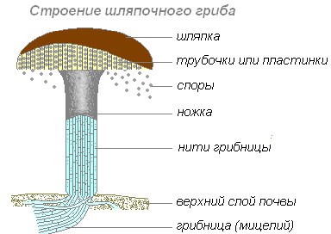

Slide 25
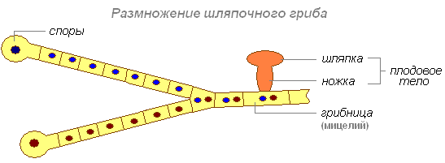

Slide 26
Роль грибов
Многие грибы срастаются с корнями деревьев и трав. Их сотрудничество взаимовыгодно. Растения дают грибам сахар и белки, а грибы разрушают находящиеся в почве мёртвые остатки растений и всасывают всей поверхностью гиф воду с растворёнными в ней минеральными веществами. Корни, сросшиеся с грибами, называют микоризой. Большинство деревьев и трав образуют микоризу.
Грибы играют в экосистемах роль разрушителей. Они уничтожают мёртвую древесину и листья, корни растений и трупы животных. Все мёртвые остатки они превращают в углекислый газ, воду и минеральные соли — в то, что могут усвоить растения. Питаясь, грибы набирают вес и становятся пищей животных и других грибов.

Slide 27
Роль грибов
Пищевой продукт с высокой питательной ценностью.
Культуры дрожжей используются в пищевой промышленности (хлебопекарня, пивоварение и т. п.)
Химическое сырье для получения лимонной кислоты и ферментов.
Получение антибиотиков (например, пенициллин).
Вред:
Плесневые грибы портят пищевые продукты.
Ядовитые грибы вызывают отравление.
Трутовые и плесневые грибы вызывают гниение материалов, прежде всего древесины.
Патогенные грибы вызывают заболевания человека и животных (микозы)
Паразитические грибы наносят вред сельскому хозяйству, поражая культурные растения (спорынья, головня, ржавчина).
Многие грибы являются аллергенами.

